Slide 1

אסיפת הורים
לקראת המסע לפולין
"אמור לי ואשכח, למד אותי ואזכור, שתף אותי ואלמד" (בנג'מין פרנקלין)

Slide 2
קצת עלינו...
איסתא היא חברת הנסיעות הגדולה ומהוותיקות בישראל.
מאז היווסדה, ב-1956, איסתא מציעה מגוון חבילות נופש ותיירות בארץ ובחו"ל: החל מטיסות, בתי מלון, אירוח כפרי ונופשונים, ועד השכרת רכב, ארגון טיולים וחבילות סקי וסידור ויזות ופוליסות ביטוח נסיעות לחו"ל.
לחברה עשרות סניפים בישראל, מקריית שמונה ועד אילת, וכן מרכז הזמנות טלפוני ואינטרנטי, המספק מידע, שירותים ועוד.
איסתא עובדת עם מבחר גדול מאוד של חברות תעופה וספקי התיירות שלהן, לצד משרדי נסיעות מובילים בכל העולם.
אחת הזכייניות הגדולות למסעות בני הנוער לפולין.

Slide 3
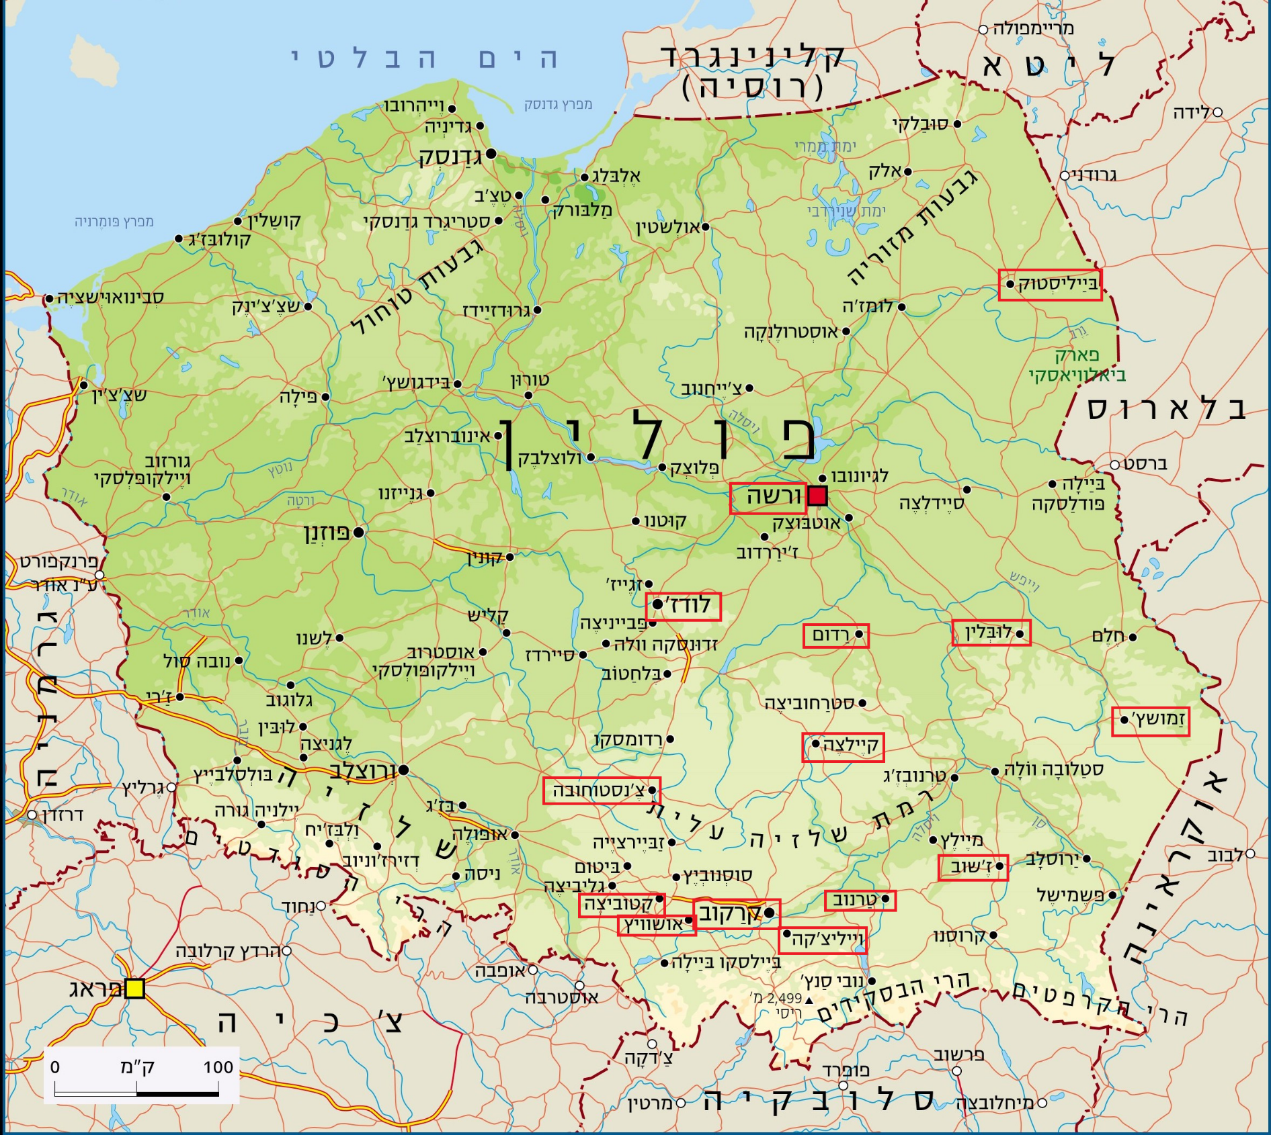
Treblinka
וקצת על פולין...
Sobibor
Majdanek
Belzec

Slide 4

ביטחון
משלחת ממלכתית מפוקחת ע"י משרד החינוך.
באחריות היחידה לאבטחת אישים של השב"כ.
התוכנית מלווה, מפוקחת ומאובטחת (עד פירוט של חצאי שעות).
סריקת אתרים לפני הגעת כל משלחת ע"י צוות המאבטחים
אבטחה בבתי המלון.
מאבטח נושא נשק בכל אוטובוס.
ליווי נקודתי של משטרת פולין.

Slide 5


משך זמן הטיסה כ - 3.5 שעות
חברות התעופה – "אנטר אייר" באמצעות חברת "תבל".
הפרשי שעות – שעה אחורה!
כל נוסע ייקח עמו מזוודה אחת בלבד שתישלח לבטן המטוס ומשקלה לא יעלה על 20 ק"ג.
בנוסף, יש לקחת תיק גב שיעלה עם הנוסע למטוס. בתיק הגב יש לארוז ציוד ליום הראשון (ליתר ביטחון), כגון: לבנים, כלי רחצה ותרופות.
את המעיל יש להחזיק ביד (ולא לארוז במזוודה) לשימוש מיידי עם הנחיתה בפולין.
משקל עודף - תשלום ע"י הנוסע ישירות לחברת הטיסה.
Notes:
חברת הטיסה:
חברה צרפתית, בעלת צי של 16 מטוסי בואינג.
ביום השואה הבינ"ל, הטיסו את חברי הכנסת ש"נתקעו" בפולין (עם חברה ישראלית.
בעלת זיכיון של משרד החינוך.

Slide 6
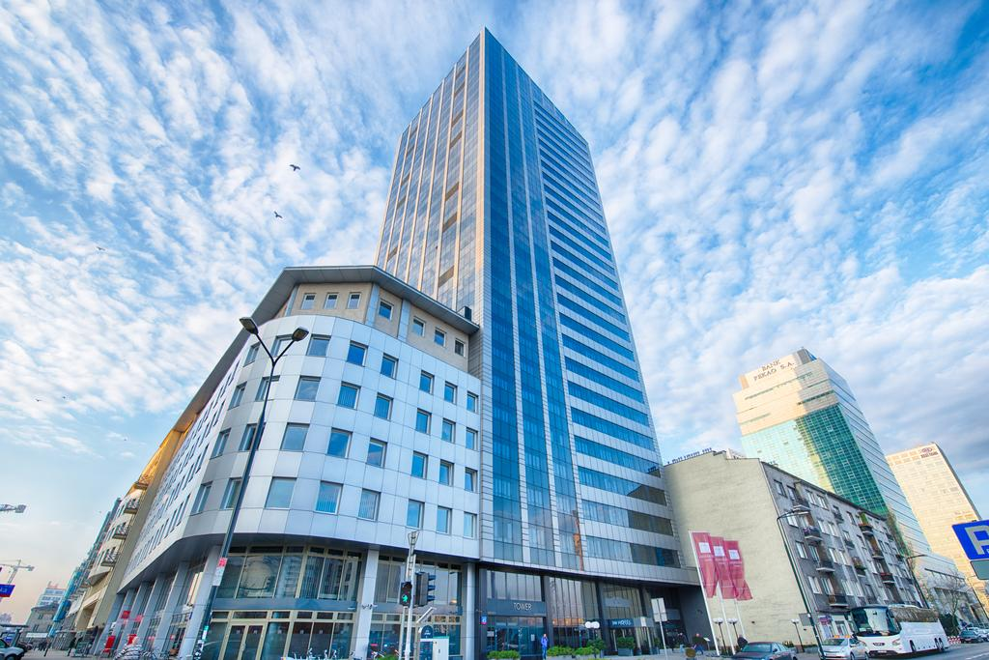
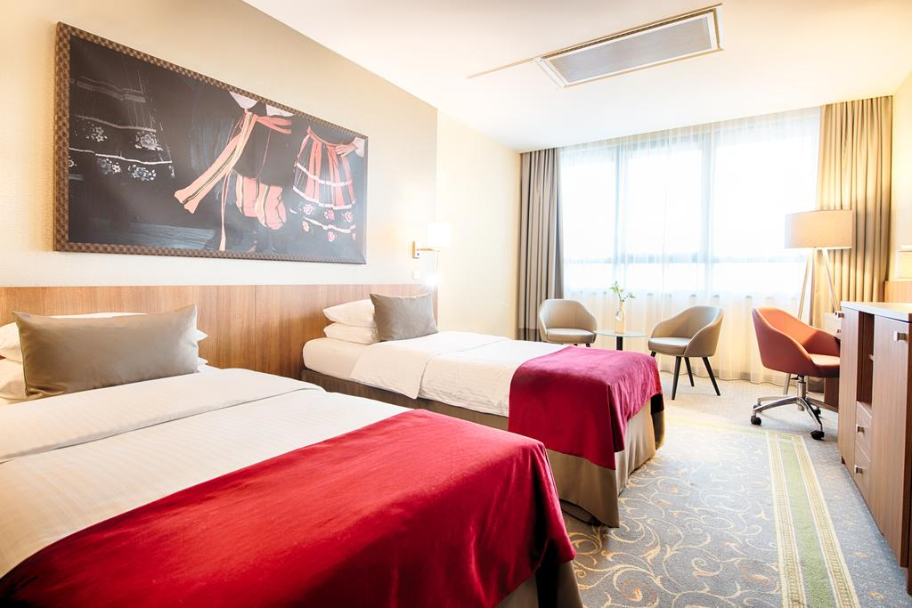
בתי מלון
6לילות, 7 ימים
בתי מלון בדרגת תיירות טובה
2 תלמידים בחדר (ייתכנו מעט שלישיות על פי בקשת ביה"ס)
Wi-Fi בחדרים, ברוב המקרים, ללא תשלום נוסף
Notes:
לציין מיזוג בחדרים (חימום / קירור)

Slide 7
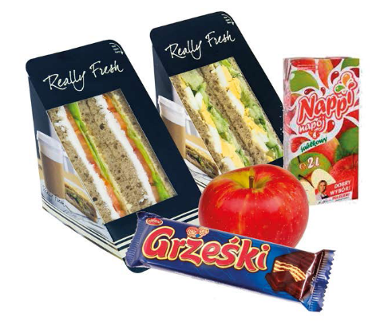
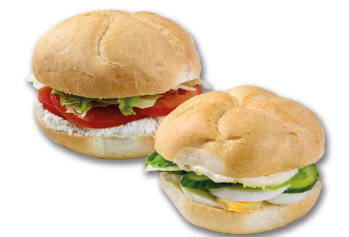
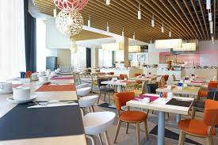
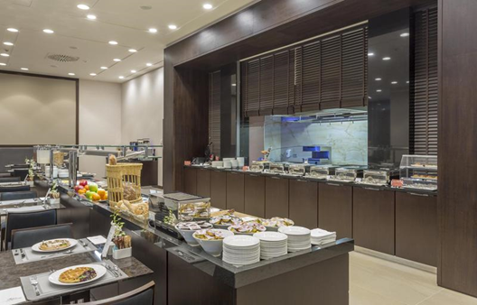
כלכלה
ארוחות בוקר: חלבית, מעושרת, בבית המלון על בסיס מזנון.
ארוחות צהרים: L/B – ארוחות אישיות נארזות ע"י התלמידים.
ארוחות ערב: בשרית, במסעדות כשרות או בבית המלון.
מים מינרלים: בקבוק לתלמיד מדי יום.
צמחוני/ ללא גלוטן – עפ"י דרישה מראש.
(לא ניתן לשינוי – עד 3 שבועות לפני המסע)
ערב שבת – קבלת שבת וקידוש.

Slide 8
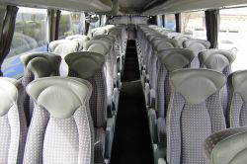
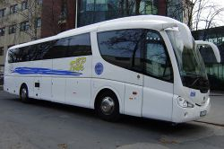
אוטובוסים
אוטובוסים מפוארים צמודים.
שהייה מרובה ולכן נדרשת הקפדה על הניקיון.
חל איסור לאכול באוטובוסים.
נהגים אדיבים מאוד.
מרקע באוטובוסים.
סטנדרט בטיחות אירופאי.

Slide 9

ביטוח נסיעות
ביטוח מיוחד לפי דרישת משרד החינוך: היטס רפואי, מטען, בריאות, תאונות דרכים.
הביטוח אינו כולל: מוצרים אלקטרוניים כמו מצלמה, סמרטפונים, כלי נגינה וכיו"ב.
הביטוח כולל מצב רפואי קיים (לא כולל הריון).
הביטוח לא מכסה בעיות נפשיות.
Notes:
לדוגמא: אסטמה – מחייב משאף.

Slide 10


דרכונים
דרכון בתוקף עד מאי 2026 לפחות! (חצי שנה).
תמונה עדכנית ורלוונטית.
עיכובי יציאה מהארץ – קריטי! ניתן לבדוק במשטרת הגבולות (3450*)
דרכון זר / תעודת מעבר - יש צורך באשרת כניסה.

Slide 11

הצוות המלווה
מדריך ישראלי – בכל אוטובוס
מדריך מקומי – מסייע למדריך הישראלי
מאבטחים – מאבטח בכל אוטובוס
2 מורים באוטובוס
ראש משלחת
איש ארגון ישראלי
Notes:
עם טלפון מקומי.

Slide 12

מה עוד כולל התשלום:
מפגש עם חסידת אומות העולם
כניסות לכל האתרים
טיפ לנותני השירות
חולצת משלחת
תשלום למדריכים
תשלום לביטחון
זרי פרחים לטקסים
יין וחלות לשבת
מערכת הגברה ניידת
חדרי שיחות ערב
קופה קטנה
טלפון מקומי לכל אוטובוס
ערב פולקלור
הכנה – לא כלולה במחיר!

Slide 13

דמי ביטול – למקרה של ביטול עצמאי:
• מההרשמה - עד הכרטוס ( 35 ימי עבודה לפני הנסיעה) – 400 ₪.
• 34- 15 ימי עבודה לפני המסע יגבה 2000 ₪
• החל 14-7 ימי עבודה לפני המסע – 3000 ₪
• 6-0 ימי עבודה לפני המסע – מחיר המסע כולו
דמי ביטול – למקרה של ביטול על ידי בית הספר :
90 - עד 60 יום לפני היציאה- 800 .₪
59 ועד 15 ימי עבודה לפני המסע ייגבה הכרטיס במלואו – 2000 .₪
14 ועד 7 ימי עבודה לפני המסע – ייגבו 3000 ש"ח.
החל מ 6- ימי עבודה לפני המסע – ייגבה מחיר המסע כולו.
Notes:
ניתן לסייע בהמרת הכספים מראש בארץ, כדי למנוע בעיות בפולין =- בתיאום מוקדם ובריכוז בית-ספרי.

Slide 14



התשלום
המחיר כ6650-6700 ₪ . המחיר יקבע לאחר רישום להכנה
כולל ביטוח ביטול נסיעה- במידה והמדינה / משרד החינוך מחליט לבטל את המשלחות
אמצעי התשלום:
כרטיס אשראי - עד 7 תשלומים, רישום עצמאי באתר האינטרנט.
או בהעברה בנקאית
____________________________________
מלגות - עפ"י קריטריונים והנחיות משרד החינוך. תשלום 50% מראש לפחות לשמירת המקום בטיסה. השלמת תשלום מיד לאחר קבלת הסכום למלגה.
₪

Slide 15
זמן לשאלות

